Slide 1
Statusmøde Uge 19 - 2024
Aske Walther Sørensen / Implementering

Slide 2





Struktur for mødet
Da vi er mange, skal du som udgangspunkt holde kamera og mikrofon slukket
Ræk hånden op og tænd mikrofon og kamera, når du har spørgsmål
Mødet optages og lægges på KOMBITs dokumentbibliotek

Slide 3
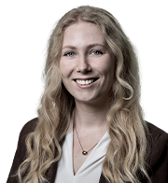



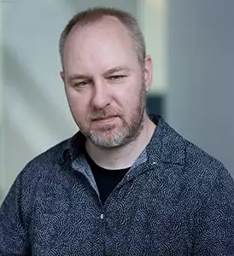


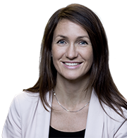


KOMBITs KP-team

Slide 4

Dagsorden
Sagsbehandler og
systemansvarlig
Får I glæde af jeres ”Team”?
Release 5.1 – 27. maj 2024
Release 5.0 – 25. marts 2024
Kort nyt
Tips
Kendte fejl
Spørgsmål
Hvad sker på næste statusmøde?
(PL 12) Placér og igangsæt opgave vedr. korrektion af historiske refusionsafregninger
(Sagstyper 2) Verificér kopier af jeres ydelses- og træktyper og opret nye ved behov
Status på driften
Tak for i dag
Systemansvarlig og
”Udfører” på Sagstyper 2

Slide 5
Får I glæde af jeres ”Team”?

Slide 6

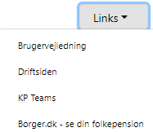
(Let) adgang til jeres team
Får I glæde af jeres ”Team”?
Tilmelding: https://www.survey-xact.dk/LinkCollector?key=DU86A3C3U61J
Let adgang via link: link til KP-Kommunesamarbejde
Forslag: opret under ”Links”
Har du prøvet det af? Virker det?

Slide 7



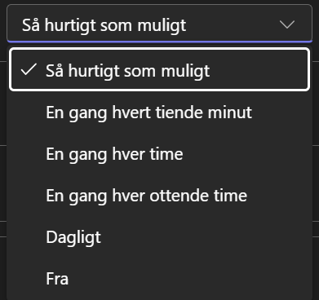
Mailnotifikationer – Ny version
Får I glæde af jeres ”Team”?

Slide 8
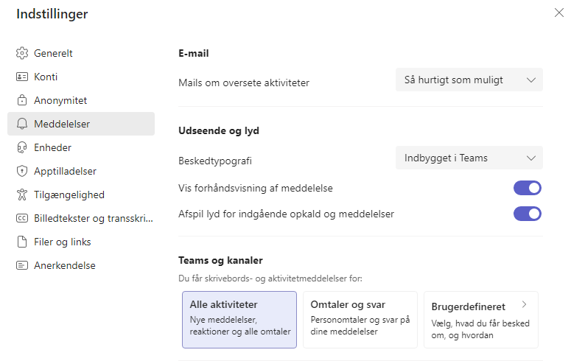
Mailnotifikationer – Ældre version
Får I glæde af jeres ”Team”?

Slide 9

Afprøv jeres spørgsmål på teams!
Får I glæde af jeres ”Team”?
Tænke gerne ”kan teams-gruppen bruges?” når du notere et spørgsmål til en generel spørgetime el. lign..

Slide 10
Release 5.1 27. maj 2024

Slide 11

Ny funktionalitet KP release 5.1 – 27. maj 2024
Version 2 / april 2024
Ændringer med seneste version er markeret med gul

Slide 12
Ny funktionalitet
Release 5.1
Beskrivende titel | Beskrivelse
Indberetning af træk og ydelser på passiv sag | Det bliver muligt at bevilge træk og ydelser tilbage i en periode, hvor borger var berettiget, selvom borgeren ikke er berettiget nu. Det kan fx være i tilfælde, hvor borger er død.
Mulighed for at ændre antal fodbehandlinger | Det bliver muligt at tilføje eller fjerne antal fodbehandlinger. Det gælder både antallet af bevilgede fodbehandlinger samt antallet af brugte på en bevilling. Dermed bliver det også muligt at korrigere ifm. regninger betalt for 2023.
Tilbage til opgaveindbakken forbedret | Når sagsbehandler åbner og håndtere en opgave fra opgaveindbakken, og efterfølgende returnerer til opgaveindbakken via ”Luk og gå tilbage til opgaveindbakken”, husker KP nu hvor i opgaveindbakken sagsbehandler var samt evt. sorteringer.
Retvisende startdato på helbredstillægskort ved tilflytning | Når en borger får nyt helbredstillægskort ifm. flytning, vil det nye helbredstillægskort få tilført en startdato svarende til tilflytningsdatoen. Tidligere benyttede KP d. 1. januar som startdato.
Ændring til masterskabelonen til breve | Masterskabelonen ændres til at vise et maskeret personnummer for borgeren, hvis der er tale om afsendelse af et brev til en værge. Borgerens navn vil også fremadrettet fremgå i brevet, når der er tale om at brevet sendes til en værge.
Ændring til brevskabeloner | 4 brevskabloner ændres. Du kan læse detaljerne i releasenoten for release 5.1. Det vedr.: Manglebrev - Personligt tillæg: Flettespørgsmål til indledning Bevilling – Personligt tillæg: Bevillings startdato tages med. Flettespørgsmål med orientering om dato for revurdering. Manglerbrev – Generelt: 4 flettespørgsmål fjernes. Ophør – Personligt tillæg: Oplysningsskema for indtægter og udgifter vil aldrig fremgå. Heller ikke ved ”Ja” til ”Formue for høj?”.

Slide 13
Release 5.0 25. marts 2024

Slide 14

Pilotafprøvning - eFaktura Status
Release 5.0
Uge 18 blev sidste blokerende fejl løst.
Uge 19 igangsættes afprøvning af automatikken.
Uge 21 planlægges pilotafprøvningen endeligt afsluttet.

Slide 15

Et par ord fra en pilot Brønderslev Kommune
Release 5.0
Oplevelse med at være pilot?
Erfaringer med manuel behanlding af eFaktura i KP

Slide 16

Pilotafprøvning – SE nummer Status
Release 5.0
MAF-indbetaling via SE-nummer testes fortsat, og Netcompany arbejder desværre fortsat på, at få 1 kr.-testen til at lande korrekt.

Slide 17

Boligstøttedata kan ikke modtages fra release 5.0
Release 5.0
Prøveleverance d. 29. april skal testes i samarbejde med København og Aarhus.
Data for juni forventes at komme i KP i slutningen af maj.
Du skal være opmærksom på, at I får kommunikeret ovenstående ud til andre relevante parter jf. aftaler I har lavet ifm. KLIK-opgaven ”(Boligstøtte 2) Tilpas jeres arbejdsgange relateret til boligstøttedata i KP”

Slide 18
Kort nyt

Slide 19

Opdaterede KL-blanketter
Kort nyt
SP 241 (Helbredstillægskort) og SP 242 (Udvidet helbredstillæg) er blevet opdateret, så formueskemaerne ikke længere retter sig mod begge ægtefæller.

Slide 20

Tidlig pension
Kort nyt
KP giver ikke mulighed for at hente sagsoplysninger om tidlig pension fra UDK.
Det skyldes, at tidlig pension i UDK understøttes af en anden løsning end UDK Pension, som KP ikke integrerer til.
Der er desuden hverken ydelser eller mellemkommunal refusion i KP, der er målrettet modtagere af tidlig pension.
I fanen UDK Pension vil du dog kunne se udbetalingerne på borger, og UDKs sager kan ses i SAPA.

Slide 21




Betalbare ydelser opkræves direkte af Netcompany
Kort nyt
Indtil nu har I modtaget fakturaer fra Netcompany via KOMBIT
Fra 1. juni 2024 vil fakturaer for betalbare serviceydelser blive sendt til den enkelte kommune fra Netcompany.
Som tidligere vil I fortsat blive orienteret på sagen i Min Support, hvis der er tale om en betalbar ydelse, og I skal fortsat kontakte KOMBIT, hvis I er uenige i betalbarheden.
$
$
$

Slide 22






Vil du (fortsat) modtage nyhedsbrev?
Udkast
1. marts
Jf. GDPR må tilmeldtes mailadresser ikke flyttes til den nye platform!
I skal derfor tilmelde jer igen.
Tilmeld nyhedsbrev fra Arbejdsmarked og beskæftigelse

Slide 23
Tips

Slide 24
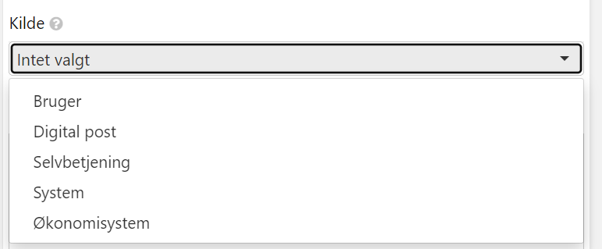
eFaktura ”Modtag post” opgaverpakke
Tips
Det er også muligt at få ”Modtag post - Kommune” opgaver i samme opgavepakke som ”Behandl eFaktura”
Dette gøres ved at angive ”Kilde” til ”Økonomisystem”
Opgavetype: Behandl eFaktura, Modtag post og Modtag post – Kommune.
Personopgave: Begge
Kilde: Økonomisystem
Roller: Efter behov

Slide 25
Opgavepakker for eFaktura
Tips
Modtagne eFaktura:
Opgavetype: Behandl eFaktura og Modtag post – Kommune.
Personopgave: Begge
Kilde: Økonomisystem
Roller: Efter behov
Opfølgningsopgaver relateret eFaktura:
Opgavetype: Håndter opfølgningsopgave
Opfølgningsopgavetype: (alle dem, der starter med ”Faktura:…” og de 5 øvrige fra bilaget til eFaktura 6)
Disse fremsøges ved, at I skriver ”faktura” når I åbner rullegardinet for Opfølgningsopgavetype

Slide 26

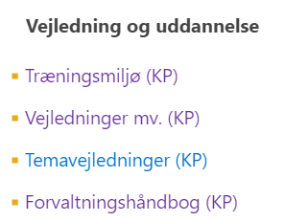
Hvor ligger vejledninger mv.?
Tips
Udkast
Resultatet af brugertilfredshedsundersøgelsen viser, at mange medarbejdere ikke kan finde vejledningsmaterialer.
HUSK at I kan finde mange forskellige materialer på KOMBITs dokumentbibliotek: KP dokumentbibliotek
Centrale vejledninger ligger på driftssiden, men pga. uhensigtsmæssigt design, er de centrale vejledninger suppleret af dokument med links til øvrige på dokumentbiblioteket: Vejledninger – KP- Driftsside

Slide 27
Kendte fejl

Slide 28
KP logger ud for tidligt Fortsat problem med udløb
Kendte fejl
Bruger logges ud pga. ”time out”.
I behøver ikke at melde yderligere sager ind via Min Support.
Afventer løsninghorisont

Slide 29
Fejl ved vedhæftning af bilag i breve
Kendte fejl
Der kan ikke vedhæftes bilag til breve, som er større end 1MB.
Det betyder konkret, at der ved forsøg på at vedhæfte et bilag, som er større end 1MB, kommer man ikke videre i processen.
Link til driftsbesked
Løses 7.6.24

Slide 30
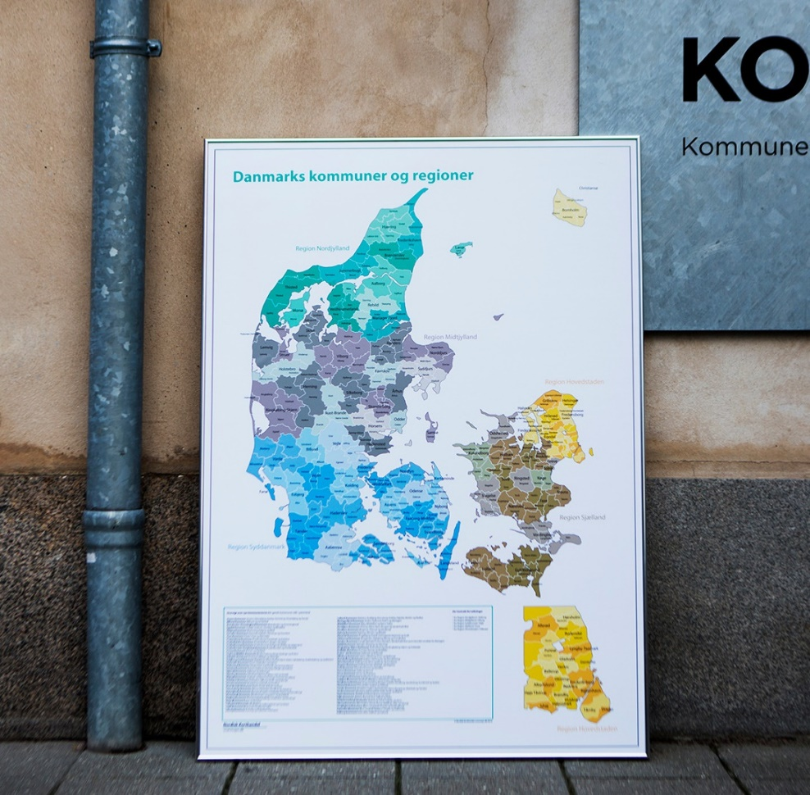

Årsopgørelsesfane er ikke tilgængelig
Kendte fejl
På baggrund af en opdatering hos SKAT er årsopgørelsesfanen ikke tilgængelig.
Link til driftsbesked
KP
Årsopgørelse
Løst

Slide 31


Problem med at slette planlagte udbetalinger
Kendte fejl
Planlagt udbetaling kan ikke slettes.
Work around = sæt beløb til 0 kr.
Link til driftsbesked
KP
Handlinger
Ret planlagt udbetaling
Slet
Beløb = 0 kr.
Løst

Slide 32



Beskeder ved ændring af CPR-nummer
Kendte fejl
KP modtager ikke beskeder fra CPR, hvis en borger skifter CPR-nummer.
KP er fortsat i kontakt med Serviceplatformen omkring en løsning.
Når problemet er løst, vil vi sørge for at berørte borgere opdateres med al information fra det gamle CPR-nummer.
Løst

Slide 33
Visningsfejl for indflytningsdato
Kendte fejl
Indflytningsdato vises forkert på personoverblikket, når borger har flere aktive adresser, og når en udenlandsk adresse har den seneste indflytningsdato.
Den rigtige dato kan fortsat ses i historikken/detaljevisningen.
KP
Overblik
Flere aktive adresse + Seneste indflytningsdato er på udenlandsk adresse
--- -- -- --- -- - - -
Adresse
-- - - - -- --- -------
-- ----- -- -- -- -- ---
Indflytningsdato
---- -- ------ - - -
Løst 28.06.23

Slide 34


Visningsfejl for udenlandske adresser
Kendte fejl
I historikken/detaljevisningen for adresse er der yderligere visningsfejl. En del registrerede udenlandske adresser er tomme.
Indflytningsdato udstilles stadig korrekt.
KP
Overblik
--- -- -- --- -- - - -
Adresse
-- - - - -- --- -------
-- ----- -- -- -- -- ---
---- -- ------ - - -
Viser ikke altid hele den udenlandsk adresse. Fx husnr. kan mangle.
Løst 28.06.23

Slide 35
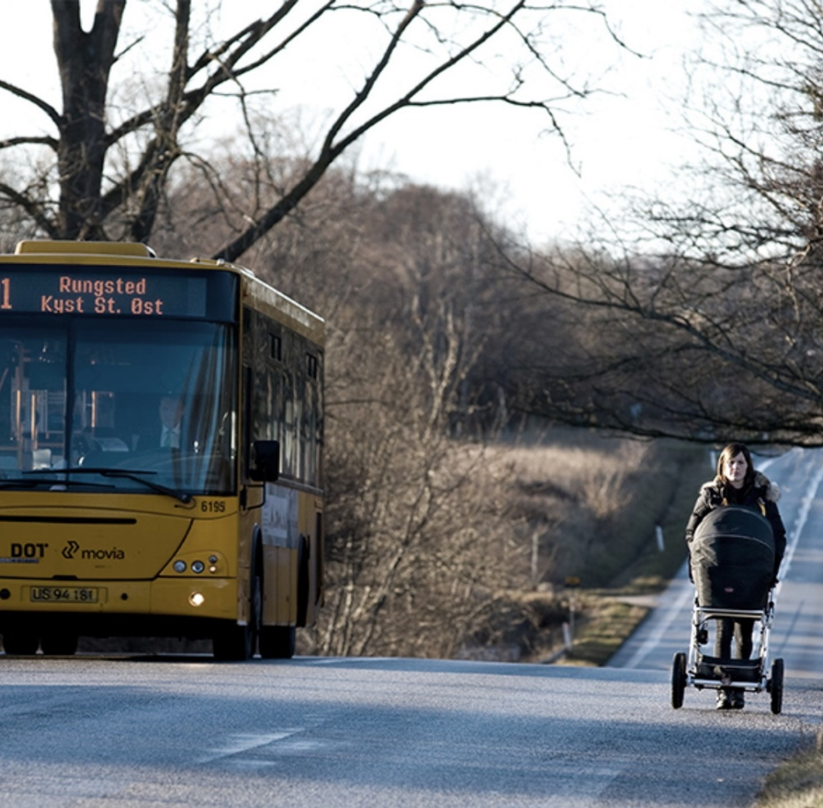

Opret journalnotat kan ikke færdiggøres fra enkeltsagsvisningen
Kendte fejl
Ved klik på handlingsknappen ”Opret journalnotat” fra enkeltsagsvisningen kan KP ikke færdiggør opgaven, når sagen er automatisk valgt af systemet.
Work around: fjern sagen og tilføj igen manuelt.
KP
Enkeltsagsvisning
Handlinger
Opret journalnotat
Automatisk valgt sag
Løst 26.07.23

Slide 36


Slide 37


Spørgsmål til KOMBIT eller andre kommuner?

Slide 38
Hvad sker der på næste statusmøde?

Slide 39

Hvad sker på næste statusmøde?
Generel spørgetime d. 11. juni (uge 24)
Statusmøde d. 11. juni (uge 24)
Opfølgning på release 5.1 (Oversigt over ny funktionalitet KP release 5.1 (kombit.dk))
Erfaringer fra pilotafprøvning
Generelt forsøger vi at holde ovenstående på forskellige dage

Slide 40
Følgende er primært henvendt KP-systemansvarlig og ”Udfører” på Sagstyper 2

Slide 41
(PL 12) Placér og igangsæt opgave vedr. korrektion af historiske refusionsafregninger

Slide 42

Status Lister og webinar
PL 12
Lister blev leveret via Min Support mandag eftermiddag.
Webinar målrettet medarbejdere, der skal arbejde med listerne:
Afhold torsdag i sidste uge (Optagelse på dokumentbiblioteket)
Samme i uge 20.

Slide 43
(Sagstyper 2) Verificér kopier af jeres ydelses- og træktyper og opret nye ved behov

Slide 44
Opsummering
Er der de rigtige ydelsestyper (og træktyper) til rådighed på de nye sagstyper under Almindelig helbredstillæg?
”Almindeligt helbredstillæg til…
… … medicin”
… … tandlæge”
… … fodterapi”
… … høreapparat”
… … fysioterapi”
… … kiropraktorbehandling”
… … psykologhjælp

Slide 45
Sagstyper og ydelser
SAGSTYPE 2
Almindeligt helbredstillæg | Medicin, helbredstillæg K-ART_2 | Medicin, helbredstillæg | m.fl.
 | Tandlæge, helbredstillæg K-ART_3 | Tandlæge, helbredstillæg | m.fl.
 | Fodbeh. , helbredstillæg K-ART_5 | Fodbeh. , helbredstillæg | m.fl.
 | Høreapparat, helbredstillæg K-ART_6 | Høreapparat, helbredstillæg | m.fl.
 | Fys, psyk, kiro, helbredstillæg K-ART_4 | Fys, psyk, kiro, helbredstillæg | m.fl.
Gamle:
SAGSTYPE | Ydelsesart (central) | Ydelsestype (kommunal)

Slide 46
Sagstyper og ydelser
SAGSTYPE 2
Almindeligt helbredstillæg | Medicin, helbredstillæg K-ART_2 | Medicin, helbredstillæg | m.fl.
 | Tandlæge, helbredstillæg K-ART_3 | Tandlæge, helbredstillæg | m.fl.
 | Fodbeh. , helbredstillæg K-ART_5 | Fodbeh. , helbredstillæg | m.fl.
 | Høreapparat, helbredstillæg K-ART_6 | Høreapparat, helbredstillæg | m.fl.
 | Fys, psyk, kiro, helbredstillæg K-ART_4 | Fys, psyk, kiro, helbredstillæg | m.fl.
Gamle:
Nye:
KOPI
SAGSTYPE | Ydelsesart (central) | Ydelsestype (kommunal)
Alm. helb. tillæg til Medicin | Medicin, helbredstillæg K-ART_2_V2 | Medicin, helbredstillæg | m.fl.
Alm. helb. tillæg til Tandlæge | Tandlæge, helbredstillæg K-ART_3_V2 | Tandlæge, helbredstillæg | m.fl.
Alm. helb. tillæg til Fodbeh. | Fodbeh. , helbredstillæg K-ART_5_V2 | Fodbeh. , helbredstillæg | m.fl.
Alm. helb. tillæg til Høreapparat | Høreapparat, helbredstillæg K-ART_6_V2 | Høreapparat, helbredstillæg | m.fl.
Alm. helb. tillæg til Fys | Fys, helbredstillæg K-ART_4_V2_1 | Fys, helbredstillæg | Fys, psyk, kiro, hbt.
Alm. helb. tillæg til Psyk | Psyk, helbredstillæg K-ART_2_V2_2 | Psyk, helbredstillæg | Fys, psyk, kiro, hbt.
Alm. helb. tillæg til Kiro | Kiro, helbredstillæg K-ART_2_V2_3 | Kiro, helbredstillæg | Fys, psyk, kiro, hbt.
NYT

Slide 47
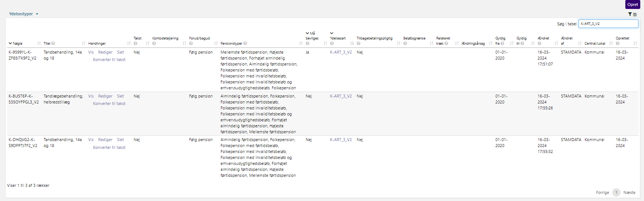
Sagstyper og ydelser, eksempel på verificering (tandlæge)
SAGSTYPE 2
SAGSTYPE | Ydelsesart (central) | Ydelsestype (kommunal)
Alm. helb. tillæg til Tandlæge | Tandlæge, helbredstillæg K-ART_3_V2 | Tandlæge, helbredstillæg | m.fl.
K-ART_3_V2
Det er disse ydelser, som man kommer til at kunne bruge, når man bevilger Alm. helbredstillæg til tandlægebehandling.
De er kopieret fra den gamle sagstype.
Er de rigtige ydelsestyper sat til ”Må bevilges”?
Benyt lejligheden til at få kontrolleret om de er rigtigt opsat.
Er titlerne rigtige?
Er der den rigtige kontodetaljering?
Skal den følge pensionen, være forud/bagud?

Slide 48

Sagstyper og ydelser, eksempel på verificering (fys)
SAGSTYPE 2
SAGSTYPE | Ydelsesart (central) | Ydelsestype (kommunal)
Alm. helb. tillæg til Fys | Fys, helbredstillæg K-ART_4_V2_1 | Fys, helbredstillæg | Fys, psyk, kiro, hbt.
K-ART_4_V2_1
Det er disse ydelser, som man kommer til at kunne bruge, når man bevilger Alm. helbredstillæg til tandlægebehandling.
De er kopieret fra den gamle sagstype og der er sat en ny ind specielt til fys.
Er de rigtige ydelsestyper sat til ”Må bevilges”?
Benyt evt. lejligheden til at få kontrolleret om de er rigtigt opsat.
Er titlerne rigtige?
Er der den rigtige kontodetaljering?
Skal den følge pensionen, være forud/bagud?

Slide 49
… og det samme for træktyper
SAGSTYPE 2
Almindeligt helbredstillæg | Regulering, Medicin, K-ART_20 | Regulering, Medicin | m.fl.
 | Regulering, Tandlæge, K-ART_22 | Regulering, Tandlæge, | m.fl.
 | Regulering, Fodbeh. , K-ART_27 | Regulering, Fodbeh. | m.fl.
 | Regulering, Høreapparat, K-ART_29 | Regulering, Høreapparat | m.fl.
 | Regulering, Fys, psyk, kiro, K-ART_24 | Regulering, Fys, psyk, kiro | m.fl.
Gamle:
Nye:
KOPI
SAGSTYPE | Ydelsesart (central) | Ydelsestype (kommunal)
Alm. helb. tillæg til Medicin | Regulering, Medicin, K-ART_20_V2 | Regulering, Medicin | m.fl.
Alm. helb. tillæg til Tandlæge | Regulering, Tandlæge, K-ART_22_V2 | Regulering, Tandlæge, | m.fl.
Alm. helb. tillæg til Fodbeh. | Regulering, Fodbeh. , K-ART_27_V2 | Regulering, Fodbeh. | m.fl.
Alm. helb. tillæg til Høreapparat | Regulering, Høreapparat, K-ART_29_V2 | Regulering, Høreapparat | m.fl.
Alm. helb. tillæg til Fys | Regulering, Fys, K-ART_24_V2_1 | Regulering, Fys | Fys, psyk, kiro, hbt.
Alm. helb. tillæg til Psyk | Regulering, Psyk, K-ART_24_V2_2 | Regulering, Psyk | Fys, psyk, kiro, hbt.
Alm. helb. tillæg til Kiro | Regulering, Kiro, K-ART_24_V2_3 | Regulering, Kiro | Fys, psyk, kiro, hbt.
NYT

Slide 50
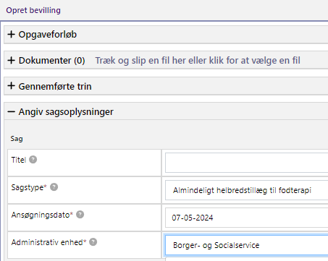
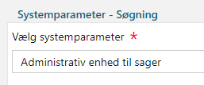
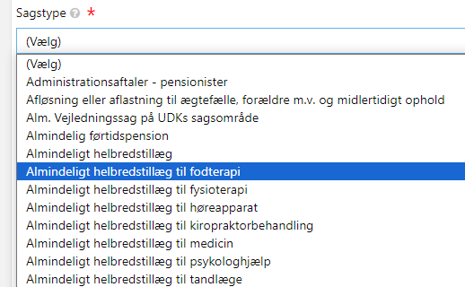
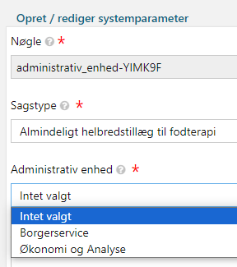
I øvrigt… Opsæt ”Administrativ enhed til sager” for de nye sagstyper
SAGSTYPE 2
Opsæt ”Administrativ enhed til sager”
for at få hjælp til at udfylde Administrativ enhed
automatisk.

Slide 51
Status på driften

Slide 52
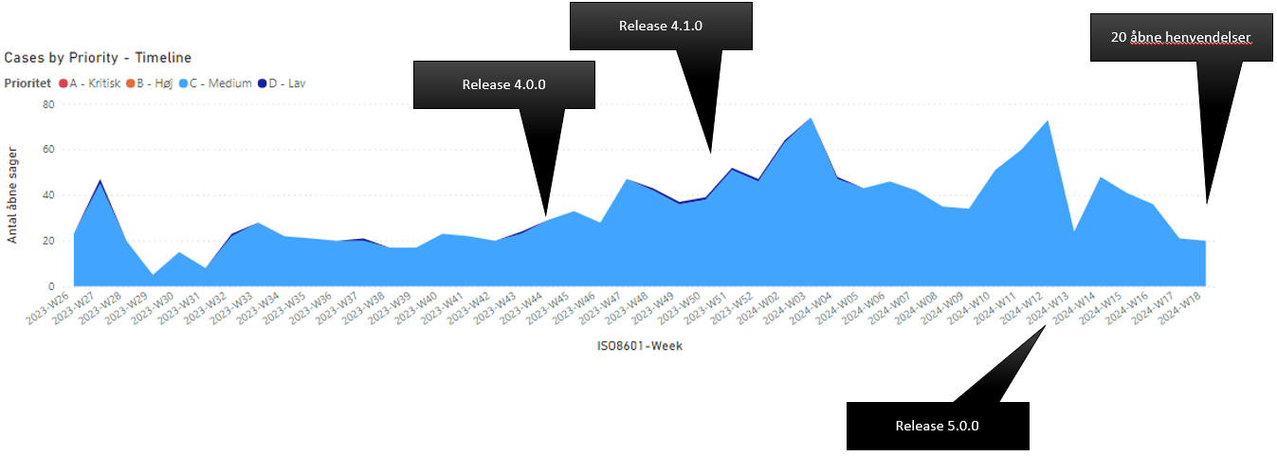
Ikke analyserede fejlmeldinger
Status på driften

Slide 53
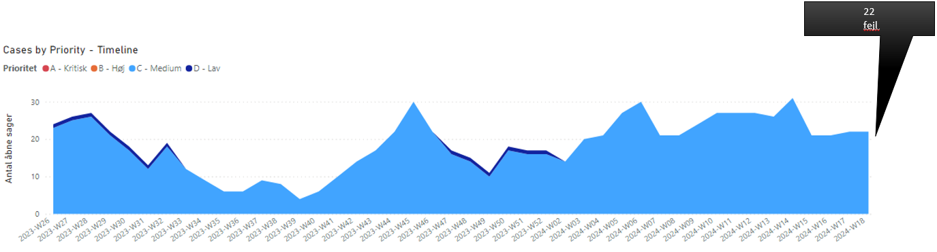
Godkendte fejl
Status på driften

Slide 54
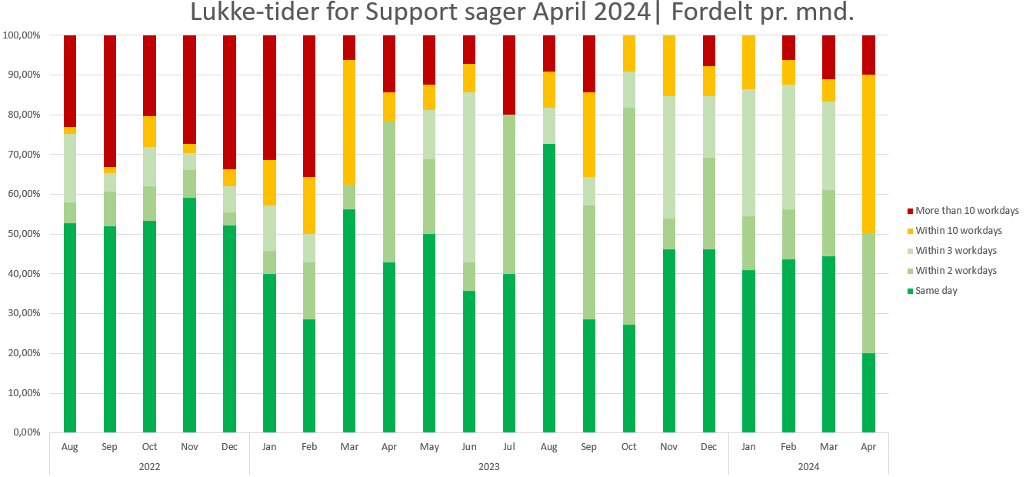
Supportsager
Status på driften

Slide 55
Tak for i dag

